Slide 1
Муниципальное автономное дошкольное образовательное учреждение детский сад №3 г. Курганинска
«Мой край родной»
Воспитатель: Нерещенко Инна Борисовна

Slide 2
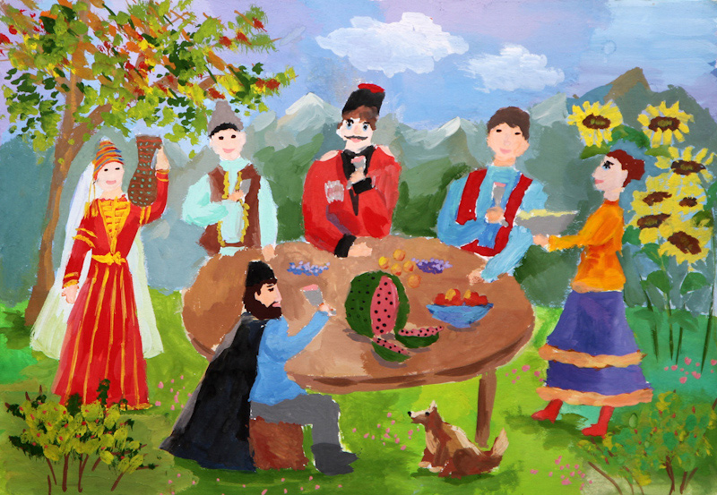
«Мы не должны забывать о своем прошлом, о памятниках, языке, живописи… Национальные отличия сохраняются и в 21 веке, если будем озабоченны воспитанием душ, а не только передачи знаний…»
Д.Лихачев
Детей уже с маленького возраста нужно приучать любить не только свою Родину, край, город, но художественную литературу родного края.
Чудесный край! Земля родная!
Курганинск – город мой родной!
Похож ты на кусочек рая,
Так кажется не мне одной…
Живут здесь люди - хлеборобы,
Что колос хлеба берегут,
Они стране большой – подмога,
Россия ценит этот труд!
Здесь пахнет хлебом и садами,
Которые весной цветут,
Раскинулись поля пред нами,
Сельхозкультуры много тут.
Здесь трудятся с утра до ночи, И от зари и до зари,

Slide 3
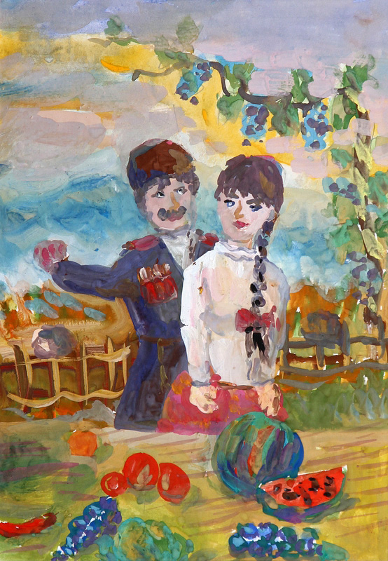
И от зари и до зари,
И до веселья все охочи,
Ведь казаки – что ни скажи!
Здесь люди горды, говорливы.
Настойчивы и терпеливы,
Казачий люд везде живет
И песни в праздники поют.
Здесь веру в Бога почитают,
Родители все уважают,
Традиции еще сильны,
Курганинск гордость для страны!
Кто здесь родился, не забудет,
Как бегал летом босиком,
Кто жил в Курганинске, тот будет
Гордится славой казаков!

Slide 4
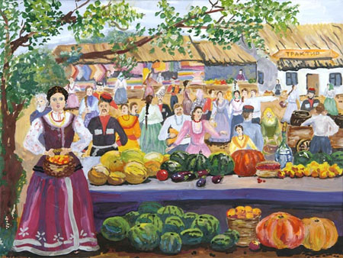
Дошкольное детство – важный этап в становлении морального облика человека. В эти годы у детей формируется представление о нравственности эстетического представления. Чтобы воспитывать в человеке чувство гордости за свою Родину, надо с детства научить любить свой край, город, где он родился и вырос, природу, которая его окружает, прививать любовь к декоративному прикладному искусству. И народному творчеству.

Slide 5
Была прекрасно оборудована казачья комната. Перед собой мы поставили задачу продолжать формировать нравственно – патриотические чувства у воспитанников через:
Беседу с детьми;
Проведения казачьих праздников;
Сюжетно – ролевые игры;
Инсценировку;
Театрализованную деятельность;
Организационную деятельность;
Соблюдение традиций и обрядов;
Использования художественного слова (былины, сказки, пословицы, поговорки);
Народные игрушки;
Предметы быта;
Предметы декоративно – прикладного искусства;
Фотографии;
иллюстрационные репрадукции.

Slide 6
Привитие патриотических чувств также используется в системе планирования
Перспективном планирование по возрастным группам;
Календарно – тематическом планированием.

